Slide 1
OSM vs. TOPOVT Quality Analysis Eklentisinin Kurulumu

Slide 2
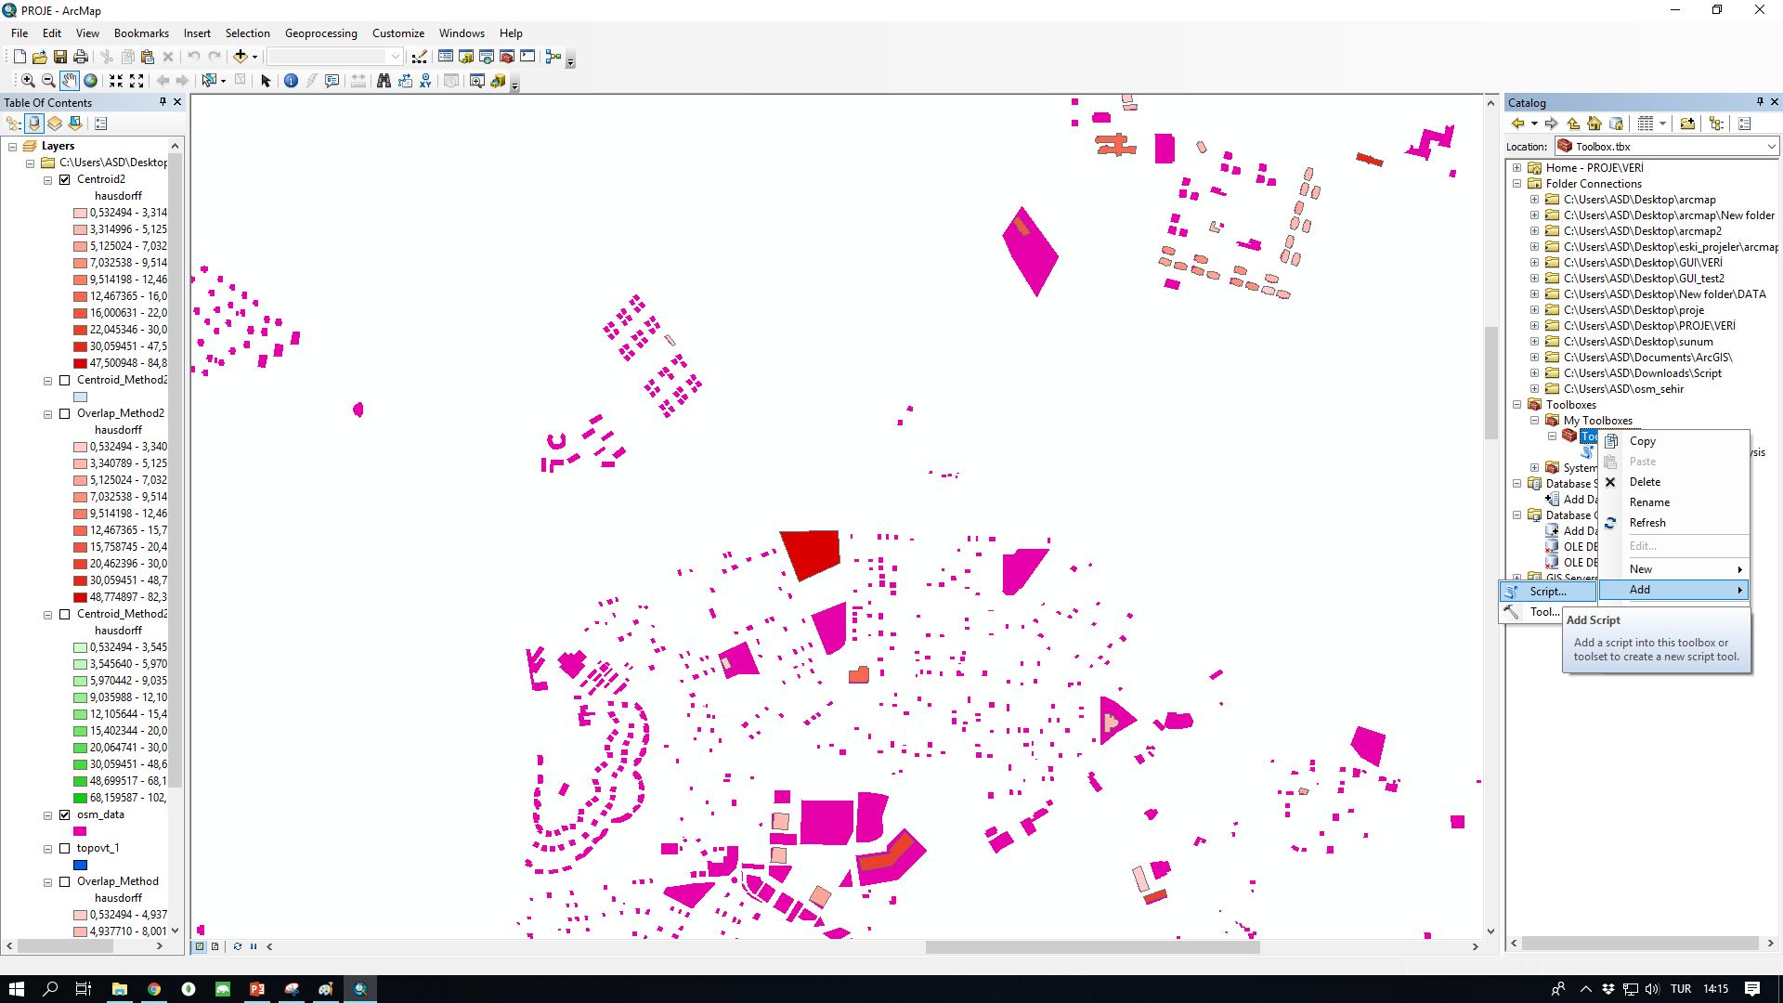
Eklentimizi oluşturmak için önce kırmızı kutuda görüldüğü gibi My Toolboxes kısmına sağ tıklayıp Add sekmesinden Script bölümünü seçiyoruz.

Slide 3
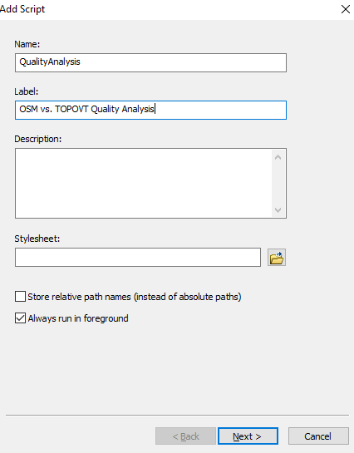
Name ve Label bölümlerini doldurmamız gerekiyor. Eğer istersek Description ve Stylesheet bölümlerine ekleme yapabiliriz. Bu aşamayı tamamladıktan sonra next butonuna tıklıyoruz.

Slide 4
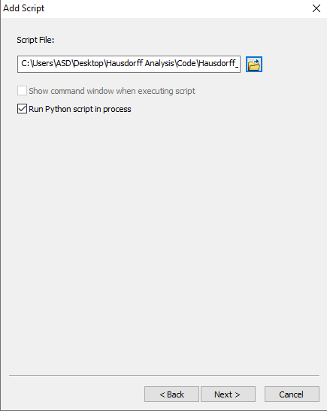
Script File bölümüne eklentimizin çalışması için gerekli olan Hausdorff_Analysis aldı kodumuzu yükleyip next butonuna tıklıyoruz.

Slide 5
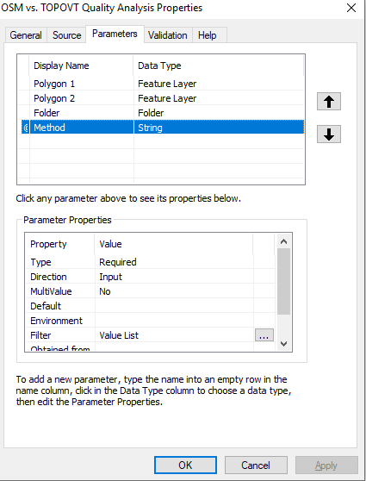
Parameters kısmında şekildeki gibi parametrelerimiz tanımlıyoruz. Eşleşme metodlarımızı seçebilmemiz için Method adlı girdimize ait Filter bölümünü doldurmamız gerekiyor.

Slide 6
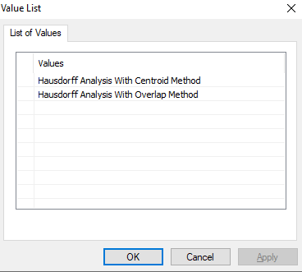

Eklentimizin çalışabilmesi için şekillerde görünen aynı renkteki kutucuklardaki değerlerin birbiri ile aynı olması gerekiyor.

